Slide 1
How to go to Heaven Alive?
“The Study of being born again through Baptism and the promises of God”

Slide 2
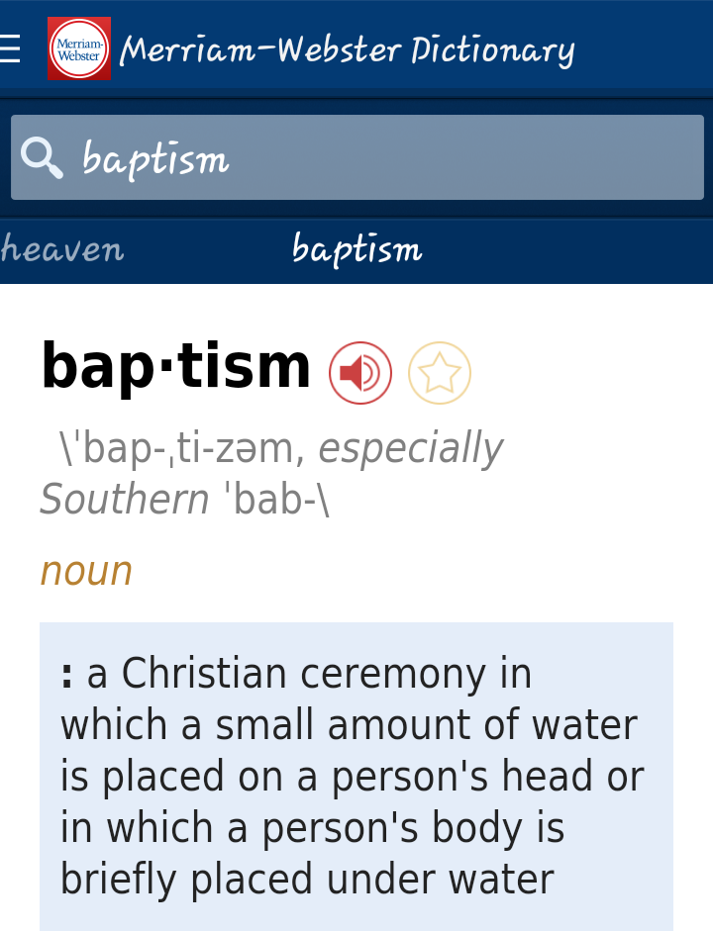
I was shocked

Slide 3
Baptism
An Ordinance Immediately instituted by Christ in Matt. 28:19,20 and designed to be observed in the church.
Baptism or Baptisma simply means to Immerse into water.
It also symbolizes dying from sin and being buried with Christ through His death.

Slide 4
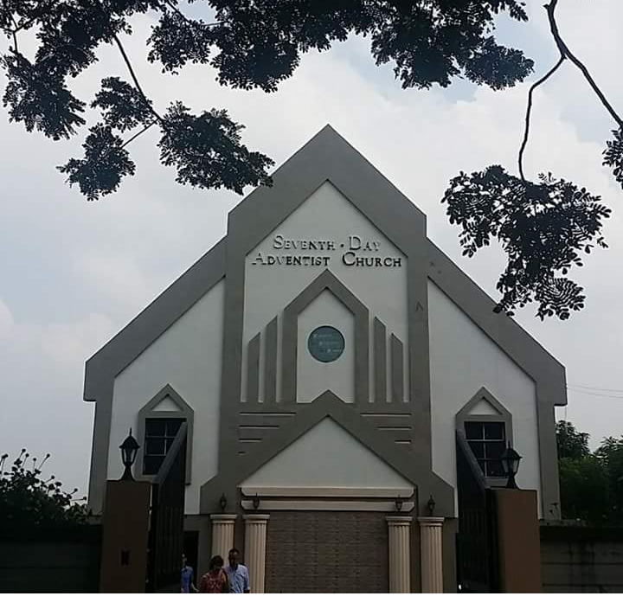
Acts 2:47 “Praising God, and having favor with
all people, and the Lord added to the church
daily such should be saved.”

Slide 5
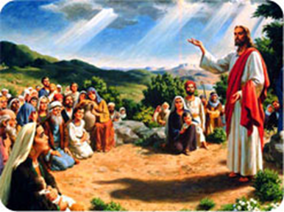
How Baptism Starts?

Slide 6
1. You have to hear the Words
of Christ and believe
Roma 10:17 “kaya ang pananampalataya ay
nanggagaling sa pakikinig, at ang pakikinig
ay sa pamamagitan ng salita ni Cristo.”

Slide 7
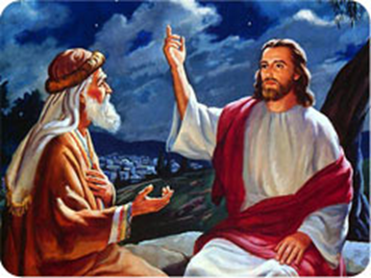
2. Repent o Magsisi

Slide 8
MEANING
REPENT
Hebrew word Used : SHUBH
Is most generally employed to express the scriptural idea of GENUINE REPENTANCE. It is used extensively by the prophets, and makes prominent the idea of a radical change in ONE’S ATTITUDE towards Sin and God.

Slide 9
REPENT
Hebrew word Used : SHUBH
“It implies a conscious, moral separation, and a personal decision to forsake sin and to enter a fellowship with God.”

Slide 10
REPENT
Jonah 3:10 “nang makita ng Dios ang kanilang ginawa, na sila’y humiwalay sa kanilang masamang lakad, nagbago ang isip ng Dios tungkol sa kasamaan ng kaniyang sinabing gagawin Niya sa kanila; at hindi Niya iyon ginawa.’

Slide 11
REPENT
New Testament Greek : “METANEO”,
express the TRUE IDEA of spiritual change implied in a sinner’s return to God

Slide 12
False REPENTANCE
New Testament Greek : “METAMELOMAI”,
It express the emotional aspect of repentance that may generate into a mere remorse.
Like Judas way of repentance. Regret, remorse, but not in the sense of abandonment of sin.
Matt. 21:29,32; Matt. 27:3

Slide 13
REPENT
Mark 1:15 na sinasabi, “NAGANAP NA ANG PANAHON AT MALAPIT NG ANG KAHARIAN NG DIOS: kayo’y MAGSISI at manampalataya sa EBANGHELYO.”

Slide 14
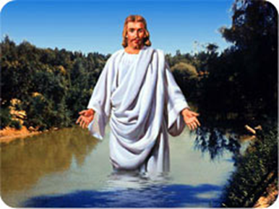
3. Be Baptized
Gawa 2:37 nang marinig nila ito, nasaktan ang kanilang mga puso at sinabi kay Pedro at sa ibang mga apostol, “mga ginoo, mga kapatid, anong dapat naming gawin?

Slide 15
Gawa 2:38 at sinabi sa kanila ni Pedro, “magsisi kayo, at magpabautismo ang bawat isa sa inyo sa pangalan ni JesuCristo, upang mapatawad ang inyong mga kasalanan; at tatanggapin ninyo ang kaloob ng Espiritu Santo.’

Slide 16
John 3:5 sumagot si Jesus, “katotohanang sinasabi Ko sa iyo, malibang ang tao ay ipanganak ng TUBIG AT ESPIRITU, ay hindi siya makakapasok sa kaharian ng Dios.”

Slide 17
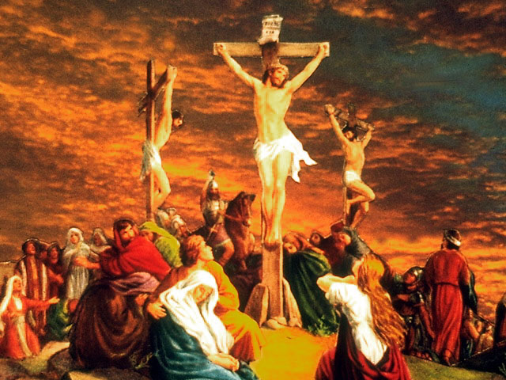
when a person is Baptized
Roma 6:3,4 o hindi ba ninyo nalalaman na tayong lahat na nabautismohan kay Cristo ay nabautismohan tungo sa Kanyang kamatayan? kaya’t tayo ay inilibing na kasama niya sa pamamagitan ng bautismo tungo sa kamatayan: na kung paanong si Kristo ay muling nabuhay sa mga patay sa pamamagitan ng kaluwalhatian ng AMA, gayon din naman tayo’y makalalakad sa panibagong buhay.

Slide 18
Roma 6:6 nalalaman natin na ang ating dating pagkatao ay kasama Niyang ipinako sa krus, upang ang katawang makasalanan ay mawalan ng bisa, at upang tayo’y hindi na maging alipin pa sa kasalanan.

Slide 19
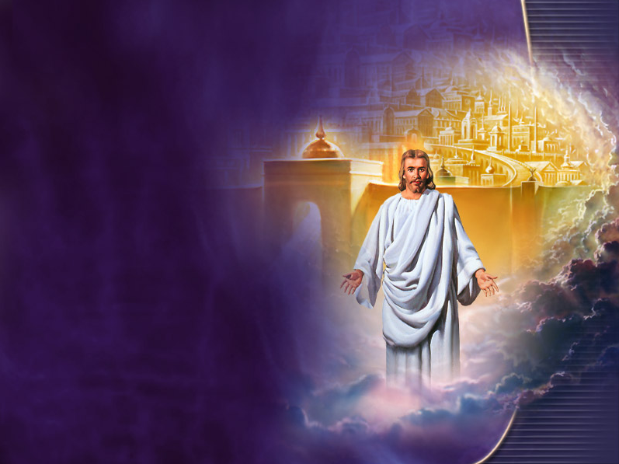
Christ never said
Ang tumanggap sa Bautismo ay yayaman. No, pero pwede Niyang Ibigay base sa iyong pagtatapat
Ang tumanggap sa Bautismo ay hindi na daranas ng problema.

Slide 20
Christ did say
Luke 10:20 “….inyong ikagalak na ang inyong mga pangalan ay nakasulat sa Langit”
Matt. 28: 20 “…. Ako’y kasama ninyo palagi hanggang sa katapusan ng panahon.”

Slide 21
Christ did say
Luke 23:43 “….katotohanang sinasabi Ko sa iyo ngayon, ikaw ay kakasamahin Ko sa PARAISO.”
Jer. 33:3 “tumawag ka sa Akin, at Ako’y sasagot sa iyo, at magsasabi sa iyo ng mga dakila at makapangyarihang bagay na hindi mo nalalaman.”

Slide 22
Christ did say
Isa. 58:11 “at papatnubayan ka ng Panginoon, at masisiyahan ang iyong kaluluwa sa tuyong dako, at palalakasin ang iyong mga buto; at ikaw ay magiging parang halamang nadilig, at parang bukal na ang tubig ay hindi nauubos.”

Slide 23
Christ did say
Mark 16:16 “ang sumampalataya at mabautismohan ay maliligtas; ngunit ang hindi sumampalataya ay parurusahan.”
John 3:16 “… ang sinomang sumampalataya ay huwag mapahamak kundi magkaroon ng buhay na walang hanggan.”

Slide 24
Christ did say
Rev. 22:14 “mapapalad ang naghuhugas ng kanilang damit, upang sila’y magkaroon ng karapatan sa punong-kahoy ng buhay at makapasok sa Lungsod sa pamamagitan ng mga pintuan.”

Slide 25
Christ did say
Mark 9:1 sinabi Niya sa kanila, “katotohanang sinasabi Ko sa inyo, may ilan sa nakatayo rito na hindi makakatikim ng kamatayan, hanggang sa makita nila ang kaharian ng Dios na dumarating na may kapangyarihan.”

Slide 26
The Final Gathering
And he shall send his angels with a great sound of a trumpet, and they shall gather together his elect from the four winds, from the one end of heaven to the other.-Matthew 24:31
And they shall come from the east, and from the west, and from the north, and from the south, and shall sit down in the kingdom of God.- Luke 13:29

Slide 27
Appeal
Matapos ninyong maunawaan ang Pabalita ng Dios ukol sa bautismo at ang biyaya ng mga pangakong dala nito, Nais mo bang tanggapin ang iniaalok na Dios na kaligtasan sa pamamagitan ng Bautismo?
Lahat ng nagnanais tumanggap ay tumayo sa unahan at ating idadalangin sa Dios

